Slide 1
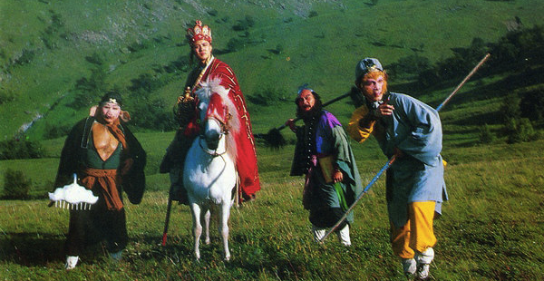
How to Get There? 怎么去？
Lesson 3: Experiment

Slide 2
文本理解
Textual Comprehension

Slide 3
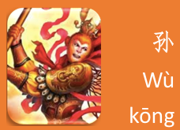
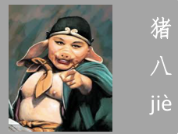
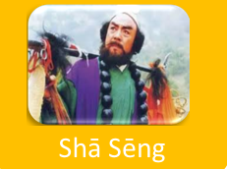
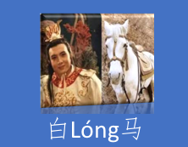
Read and Answer Questions 两人一组朗读课文回答问题 Work in pairs: read aloud the main text and answer the following questions.

Slide 4
Answer Questions 他想怎么去“西天”大学？ Work in pairs: read aloud the main text and answer the following questions.
他想坐船去。
他想骑马去。
他想走路去。
他想坐飞机去。
他想坐高铁去。

Slide 5
Answer Questions 他们为什么这么说？ Work in pairs: read aloud the main text and answer the following questions.
人物 | 想法 | 为什么？
走路
坐飞机
坐船
坐高铁
骑马

Slide 6
讨论
Answer Questions 词汇与文化问题 Work in pairs: read aloud the main text and answer the following questions.
“老古董”是什么意思？
为什么学生说Táng Sēng是个“老古董”？
在中国，你会对老师说她／他是一个“老古董”吗？

